Slide 1



Тема Логістична регресія (GLM)
«Основи прикладного математичного моделювання в R»
Клебан Ю.В.
м. Київ, 2018
+

Slide 2
ПЛАН
1. Поняття моделі бінарного вибору
2. Логістична регресія
3. Метрики логістичної регресії
4. Практична реалізація логістиної регресії в R
4.1. Підготовка даних
4.2. Побудова моделі
4.3. Оцінка якості моделі
5. Виконання

Slide 3
МОДЕЛЬ БІНАРНОГО ВИБОРУ
Моделі бінарного вибору – вид регресійних моделей, у яких вихідний/залежний показник може мати лише 2 варіанти значень.
Модель бінарного вибору дозволяє включити не тільки кількісні, але і якісні показники (шляхом їх трансформацій та генерації: dummy-змінні, біннінг, нормалізація тощо).
Модель бінарного вибору обчислює імовірність отримання значення 1 вихідним параметром моделі (y).

Slide 4
ВИЗНАЧЕННЯ
Логістична регресія часто використовується для створення моделей бінарного вибору.
Логістична регресія (Logistic Regression) є методом Класифікації.
Класифікація – розподіл об'єктів по групах відповідно до наперед визначених ознак.

Slide 5
ПРОБЛЕМИ ЛІНІЙНОЇ РЕГРЕСІЇ
у задачах бінарної класифікації
складно інтерпретувати результати моделювання;
лінійна регресія може «видавати» значення за межами [0;1]
ЛІНІЙНА РЕГРЕСІЯ
ЛОГІСТИЧНА РЕГРЕСІЯ
y=1
y=1
Y
Y
Значення Y можуть виходити за межі [0;1]
Значення Y не можуть виходити за межі [0;1]
y=0
y=0
X
X

Slide 6

ПРОБЛЕМИ ЛІНІЙНОЇ РЕГРЕСІЇ
у задачах бінарної класифікації
складно інтерпретувати результати моделювання;
лінійна регресія може «видавати» значення за межами [0;1]
Linear Regression: $y=a_{0}+a_{1}x$
y=1
Logistic Regression:
$$p=\frac{1}{1+e^{−(a_{0}+a_{1}x)}}$$
Y
y=0
X
Notes:
Змінивши форму залежності функції з лінійної на логістичну ми обмежимо значення вихідного параметра діапазоном [0;1]

Slide 7
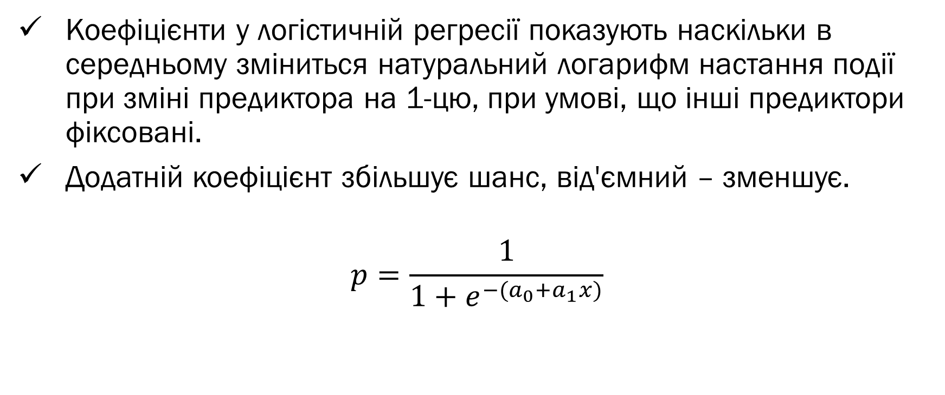
ЛОГІСТИЧНА РЕГРЕСІЯ
Коефіцієнти у логістичній регресії показують наскільки в середньому зміниться натуральний логарифм настання події при зміні предиктора на 1-цю, при умові, що інші предиктори фіксовані.
Додатній коефіцієнт збільшує шанс, від'ємний – зменшує.
$$p=\frac{1}{1+e^{−(a_{0}+a_{1}x)}}$$
Notes:
Змінивши форму залежності функції з лінійної на логістичну ми обмежимо значення вихідного параметра діапазоном [0;1]

Slide 8
ПРИКЛАДИ КЛАСИФІКАЦІЇ
Приклади задач класифікації:
Ідентифікація спаму в Email (“spam”/”not_spam”).
Прогноз дефолту (“bad”/”good”).
Визначення переможця у тендері/грі/матчі (“win”/”loss”)
тощо...
Notes:
Розглянемо приклади задач бінарної класифікації. Усі вони мають 2 класи незалежного показника.

Slide 9
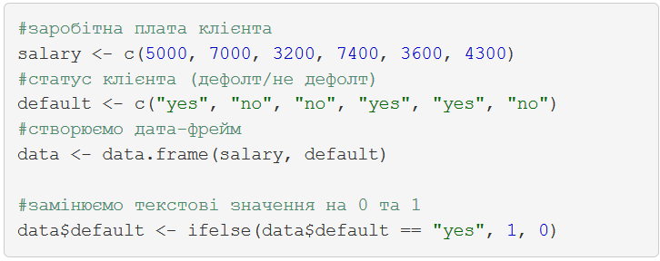
ПЕРЕТВОРЕННЯ ПОКАЗНИКІВ
Вихідний показник потрібно трансформувати до значень 0 і 1.
№ | Salary | Default
1 | 5000 | “yes”
2 | 7000 | “no”
3 | 3200 | “no”
4 | 7400 | “yes”
5 | 3600 | “yes”
6 | 4300 | “no”
№ | Salary | Default
1 | 5000 | 1
2 | 7000 | 0
3 | 3200 | 0
4 | 7400 | 1
5 | 3600 | 1
6 | 4300 | 0
Приклад перетворення рядкових значень до 0 і 1 у R:
Notes:
Розглянемо приклади задач бінарної класифікації. Усі вони мають 2 класи незалежного показника.

Slide 10
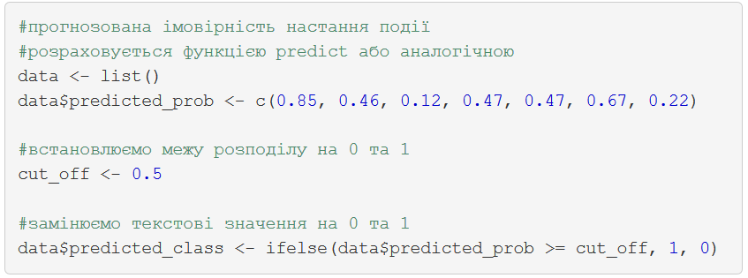
ФОРМУВАННЯ КЛАСІВ ВИХІДНОГО ПАРАМЕТРА
Формування класів на основі лінії-відрізу (cut-off)
№ | Predicted Prob
1 | 0,85
2 | 0,46
3 | 0,12
4 | 0,47
5 | 0,67
6 | 0,22
№ | Default Class
1 | 1
2 | 0
3 | 0
4 | 0
5 | 1
6 | 0
y=1
y=0,5
Cut-off = 0,5
y=0
X
Приклад трансформації імовірностей до класів 0 і 1 у R:
Notes:
Розглянемо приклади задач бінарної класифікації. Усі вони мають 2 класи незалежного показника.

Slide 11
CONFUSION MATRIX МАТРИЦЯ НЕТОЧНОСТЕЙ
Матриця неточностей (confusion matrix) використовується для оцінки якості моделі бінарного вибору
n = 200 | Прогнозовані NO | Прогнозовані YES
Реальні NO | 78 | 14
Реальні YES | 25 | 83
NO = Negative test = FALSE = 0
YES = Positive test = TRUE = 1
Матриця неточностей дозволяє оцінити якість класифікації для тестових даних, по яких відомі реальні дані вихідного параметра.
Notes:
Клас No зпрогнозовано 78+25 = 103 рази, а YES – 97 разів, Фактично ж ми мали NO – 78+14=92, а YES = 83+25=108

Slide 12
CONFUSION MATRIX МАТРИЦЯ НЕТОЧНОСТЕЙ
Матриця неточностей (confusion matrix) використовується для оцінки якості моделі бінарного вибору
n = 200 | Прогнозовані NO | Прогнозовані YES
Реальні NO | TN = 78 | FP = 14 | 92
Реальні YES | FN = 25 | TP = 83 | 108
 | 103 | 97
TP – TRUE POSITIVE
TN – TRUE NEGATIVE
FP – FALSE POSITIVE (Помилка 1-го типу)
FN – FALSE NEGATIVE (Помилка 2-го типу)
Notes:
Клас No зпрогнозовано 78+25 = 103 рази, а YES – 97 разів, Фактично ж ми мали NO – 78+14=92, а YES = 83+25=108

Slide 13
ТОЧНІСТЬ ЗА CONFUSION MATRIX
Точність (Accuracy) класифікації вказує на відношення кількості правильно ідентифікованих класів до їх загальної кількості
n = 200 | Прогнозовані NO | Прогнозовані YES
Реальні NO | TN = 78 | FP = 14 | 92
Реальні YES | FN = 25 | TP = 83 | 108
 | 103 | 97
$$Accuracy=\frac{TN+TP}{n}=\frac{78+83}{200}=0,805$$
Notes:
Розглянемо приклади задач бінарної класифікації. Усі вони мають 2 класи незалежного показника.

Slide 14
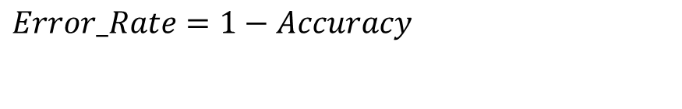
НЕТОЧНІСТЬ ЗА CONFUSION MATRIX
Точність (Error Rate) класифікації вказує на відношення кількості неправильно ідентифікованих класів до їх загальної кількості
n = 200 | Прогнозовані NO | Прогнозовані YES
Реальні NO | TN = 78 | FP = 14 | 92
Реальні YES | FN = 25 | TP = 83 | 108
 | 103 | 97
$$Error_Rate=\frac{FP+FN}{n}=\frac{14+25}{200}=0,195$$
$$Error_Rate=1−Accuracy$$
Notes:
Розглянемо приклади задач бінарної класифікації. Усі вони мають 2 класи незалежного показника.

Slide 15
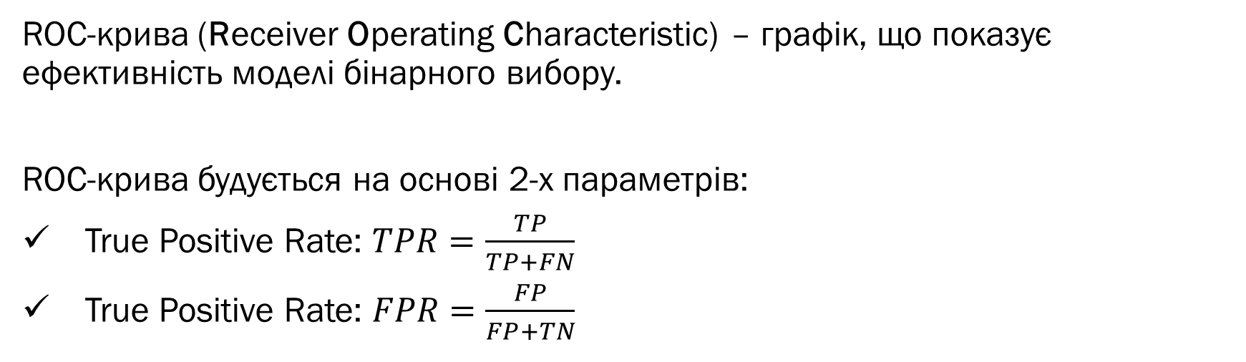
ROC-крива
ROC-крива (Receiver Operating Characteristic) – графік, що показує ефективність моделі бінарного вибору.
ROC-крива будується на основі 2-х параметрів:
True Positive Rate: $TPR=\frac{TP}{TP+FN}$
True Positive Rate: $FPR=\frac{FP}{FP+TN}$
TP Rate
ROC-крива показує співвідношення між TP та FP при різній лінії розділу (cut-off).
FP Rate
Notes:
Розглянемо приклади задач бінарної класифікації. Усі вони мають 2 класи незалежного показника.

Slide 16
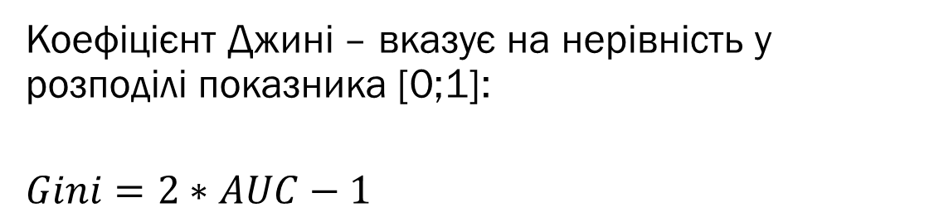
AUC та GINI
AUC (Area under the ROC Curve) – площа під ROC-кривою [0,5;1].
Коефіцієнт Джині – вказує на нерівність у розподілі показника [0;1]:
$$Gini=2∗AUC−1$$
TP Rate
FP Rate
Notes:
Розглянемо приклади задач бінарної класифікації. Усі вони мають 2 класи незалежного показника.

Slide 17
Логістична регресія в R практична частина
Клебан Ю.В.
м. Київ, 2018
+

Slide 18
ЕТАПИ ПОБУДОВИ МОДЕЛІ
Вивчення та підготовка/трансформація даних.
Формування тренувальної та тестової вибірки.
Побудова моделі.
Оцінка моделі.
Notes:
Розглянемо приклади задач бінарної класифікації. Усі вони мають 2 класи незалежного показника.

Slide 19
ОПИС ДАНИХ
Інформація про осіб, що врятувалися або не врятувалися внаслідок катастрофи на кораблі Титанік.
survival – «клас виживання» (0 = No; 1 = Yes)
pclass – клас пасажирів (1 = 1st; 2 = 2nd; 3 = 3rd)
name – ім’я
sex - стать
age - вік
sibsp – кількість членів сім'ї на борту (братів, сестер, подружжя)
parch – кількість дітей або батьків на борту
ticket – номер квитка
fare – вартість
cabin – номер(и)
embarked – порт посадки на судно (C = Cherbourg; Q = Queenstown; S = Southampton)
Джерело: https://github.com/Geoyi/Cleaning-Titanic-Data
Notes:
Розглянемо приклади задач бінарної класифікації. Усі вони мають 2 класи незалежного показника.

Slide 20
«Основи прикладного математичного моделювання в R»
Email: y.kleban@intelsofttech.com
Phone: +380970502960
Клебан Ю.В.
м. Київ, 2018
+

